Slide 1
PROIECTAREA SISTEMELOR INFORMATICE N.Pleşca

Slide 2
PROBLEMĂ de proiectare a solutiei
Să se scrie un program (în orice limbaj de programare) care adună 2 numere şi afişează rezultatul
Să se scrie un soft care calculează salariul net şi brut al salariaţilor unei companii, iar apoi generează informaţii referitoare la salariu pentru fiecare angajat. La necesitate aceste informaţii să poată fi tipărite

Slide 3
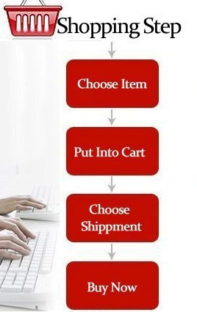
PROIECTAREA GRAFICĂ A ACTIVITĂŢILOR PENTRU PROCESUL DE CUMPĂRARE A PRODUSELOR ON-LINE

Slide 4
De prin Internet “Conteaza formularea problemei!!!”
…
Вы уже утвердили техническое задание? - Техническое задание?... Мы думали, что ТЗ - это точка зрения, и у нас их уже несколько...
Sau:
…7 красных и прозрачных параллельных и в тоже время перпендикулярных линий… (https://www.youtube.com/watch?v=UoKlKx-3FcA)
Vezi şi:
https://www.youtube.com/watch?v=XxY2bPCQm1U
http://habrahabr.ru/post/138749/
https://www.facebook.com/pages/System-requirements-specification/223683451034419?fref=ts#

Slide 5
BIBLIOGRAFIE
Oprea Dumitru “Analiza si proiectarea Sistemelor Informationale economice”, ed. POLIROM , IASI, 1999
A. M. Vendrov “CASE – технологии. Современные методы и средства проектирования ИС”, http: // www.citforum.ru/database/case
N.Morariu “Proiectarea Sistemelor Informatice” http://www.scribd.com/doc/27955265/Proiectarea-Sistemelor-Informatice
http://en.wikipedia.org/wiki/Information_systems
Dorin Bocu „Iniţiere în Ingineria Sistemelor Soft”, ed. Albastră, Cluj-Napoca, 2001
Ilie Vaduva, V. Baltac, V. Florescu etc. “Ingineria programarii”, vol.1, vol.2, Ed. Academiei Romane, Bucuresti 1995, 1996
"Procesele ciclului de viaţă al software-ului", RT 38370656 - 002:2006, 23.06.2006, Monitorul Oficial Nr. 95-97, art Nr: 335
Вендров А.М. “Один из подходов к выбору средств проектирования баз данных и приложений”, "СУБД", 1995, №3
http://office.microsoft.com/en-us/templates/software-development-project-plan-TC001018453.aspx
www.docme.ru/doc/733/konspekt-ais-2009

Slide 6
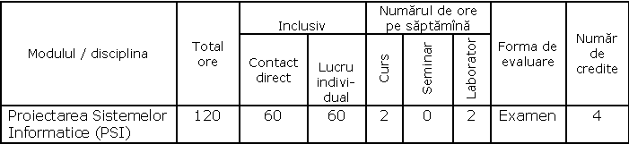
REPARTIZAREA ORELOR
Activităţi obligatorii:
Prezentarea minimum a unui referat şi a unei lucrări individuale, elaborate conform cerinţelor
Prezentarea definiţiilor pentru noţiunile din domeniul SI
Realizarea a 12 lucrări de laborator

Slide 7
Definiţi următoarele noţiuni: (noţiunea- definiţia)
Entitate externă, Actor
API (Application program interface)
Aplicaţie server
Aplicaţie client
Software aplicativ (Application software)
Atribut
Comportament (Behavior)
Hotar sistem (Boundary)
Cardinalitatea relaţiilor, multiplicitatea
Diagrama claselor
Clasă conceptuală
Clasă de program
Client, Front-end
Server, Back-end
Arhitectura client-server
Subsistem, componentă de sistem
Diagrama componentelor
Obiect, diagrama obiectelor
CASE
Model conceptual al datelor (Conceptual data model )
Diagramă de context
Dată
Informaţie
Flux de date
Diagrama fluxurilor de date
Depozit de date (Data store)
Bază de date
Proiectare (design)
Studiu de fezabilitate
Fezabilitate economică
Cheie externă
Cheie primară
Formular (form in business analysis)
Decompoziţie funcţională
Analiză şi proiectare OO (Object-oriented analysis and design)
Diagramă Gantt
Sistem Informaţional
Sistem Informatic
Analiza sistemului informaţional
Proiectarea sistemului Informatic
Proiectare logică, descriere logică a sitemului
Intrare în sistem (input)
Ieşire din sistem (output)
Interfaţă
Interfaţă-utilizator
Diagramă de nivel 0, ..., diagramă de nivel n
Meniu pentru interacţiune (Menu interaction)
Normalizare, forma normală 3
Diagramă PERT
Proces
Proiect
Managementul proiectului
Analist de sistem
Manager de proiect
Model relaţional al BD
Raport
Documentaţie de sistem
Documentaţie-utilizator
Ciclu de dezvoltare a SI
Caz de utilizare, diagrama cazurilor de utilizare

Slide 8
TEMA 1:
DATE şi INFORMAŢII

Slide 9
DATE ŞI INFORMAŢII
Noţiunea de dată şi informaţie adesea se utilizează ca sinonime, dar ele totuşi diferă ca esenţă.
Date – fiecare din numerele, mărimile, relaţiile etc. care servesc pentru rezolvarea unei probleme sau care sunt obţinute în urma unei cercetări şi urmează să fie supuse unor anumite prelucrări.
Datele reprezintă atribute (caracteristici) cantitative sau calitative ale unei variabile sau mulţimi de variabile.
Prelucrarea datelor, conform cerinţelor informaţionale a utilizatorului de informaţie, conduce la obţinerea informaţiilor.
Informaţiile – sunt observaţii referitoare la obiecte, fapte şi evenimente din mediul înconjurător care într-un context determinat au o anumită semnificaţie. Principala caracteristică a informaţiei este noutatea.
Această caracteristică nu este specifică datelor, care se pot păstra ani la rând şi folosite la necesitate în obţinerea de noi informaţii.

Slide 10
DATE ŞI INFORMAŢII
Datele – au un caracter obiectiv şi, de cele mai multe ori, sunt măsurabile prin caracteristicile lor.
Informaţiile – se generează ca rezultat a prelucrării datelor, la soluţionarea anumitor probleme şi pot să apară sub formă de grafice, imagini sau observaţii (text) cu privire la o mulţime de variabile
Exemplu: Pentru determinarea sumei pe care trebuie să o achite o familie pentru curentul consumat, operatorul de la Fenosa, lunar colectează datele, referitoare la consumul de curent electric, de la contoarele personale. În cutia postală noi gasim factura care reprezintă o informaţie pentru noi.
În funcţie de domeniul de implementare, informaţia poate fi diferită: ştiinţifică, tehnică, de gestiune/administrare, economică etc.

Slide 11
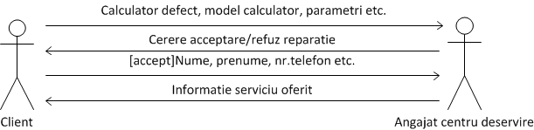
DATE, INFORMAŢII
Activitate „Cerere reparaţie dispozitiv”

Slide 12
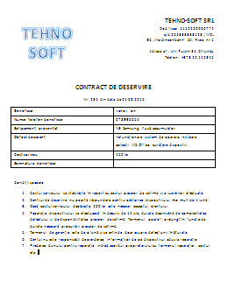
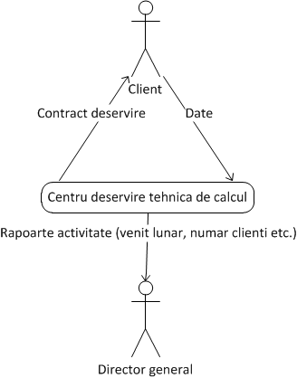
DATE, INFORMAŢII…

Slide 13
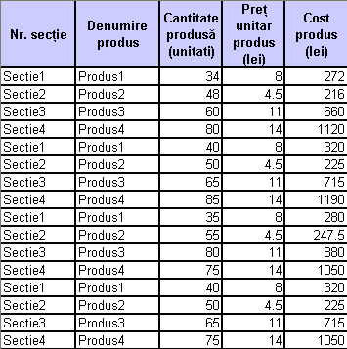
EXEMPLE DATE

Slide 14
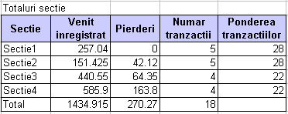
EXEMPLE

Slide 15
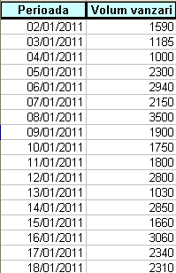
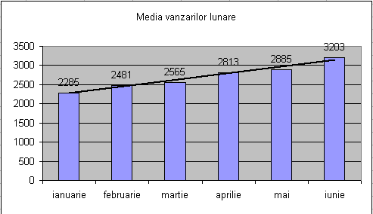
EXEMPLE

Slide 16
STRUCTURA PROCESULUI INFORMAŢIONAL
Pentru ca o informaţie să fie generată și să ajungă de la sursă la utilizator, aceasta trece printr-o serie de etape, precum:
Colectarea datelor
Înregistrarea şi transmiterea datelor
Prelucrarea datelor şi generarea informaţiilor
Prezentarea informaţiei
PS: Aceste etape pot fi automatizate, însă mai sunt câteva pe care doar omul le poate realiza...până ce ☺

Slide 17
COLECTAREA DATELOR
Reprezintă un proces de analiză a informațiilor şi extragere a datelor referitoare la un anumit domeniu (de activitate). De obicei, în rezultatul extragerii, se colectează date structurate.
Această etapă este importantă, deoarece de calitatea realizării ei depinde calitatea informaţiei finale, care va fi folosită de utilizatorii de informaţie pentru soluţionarea problemelor domeniului (la diferite nivele de management)

Slide 18
ÎNREGISTRAREA ŞI TRANSMITEREA DATELOR
Datele (reflectate sub formă de colectii de date), adunate, în mod obligatoriu se înregistrează sau se fixează pe un anumit purtător material de informaţii (hârtie, disk magnetic etc.)
Datele înregistrate pe purtătoarele materiale, se transmit în continuare pentru prelucrare
Etapa de transmitere este necesara atunci când etapa de colectare şi etapa de prelucrare a datelor se desfăşoară teritorial în locuri diferite (*)
Notes:
Transmiterea datelor – sondaj efectuat pe teritoriul întregii ţări

Slide 19
PRELUCRAREA DATELOR
Orice transformare efectuată asupra datelor se realizează cu scopul soluţionării diferitor probleme funcţionale (aceste probleme funcţionale le determină utilizatorul de informaţie).
Prelucrarea datelor = efectuarea de operatii aritmetice, logice, sortari, filtrari etc.
Astăzi, această etapă, adesea, este îndeplinită de Sistemele Informatice.

Slide 20
PREZENTAREA INFORMAŢIEI
Prezentarea informaţiei este necesară atunci când destinatarul (cel care va utiliza informaţia) este omul.
În acest scop informaţia, obtinută în rezultatul prelucrării datelor se prezintă astfel încât aceasta să fie comodă de a fi folosită şi interpretată de utilizatorul final, şi anume sub formă de rapoarte ce conţin text, diagrame, grafice, tabele etc.

Slide 21
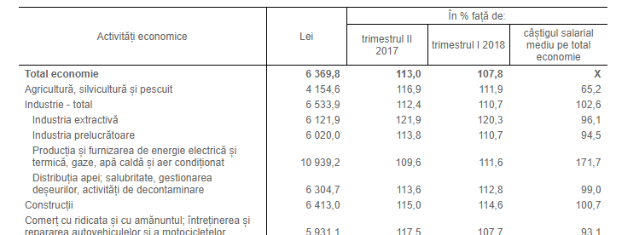
EXEMPLU Sursa: statistica.md
Câștigul salarial mediu lunar în trimestrul II 2018
Biroul Național de Statistică informează că, în trimestrul II 2018 câștigul salarial mediu lunar nominal brut a fost de 6 369,8 lei, înregistrând o creștere de 13,0% față de trimestrul II 2017.
În sfera bugetară câștigul salarial mediu lunar a constituit în trimestrul II – 5 569,3 lei (+13,1 % față de trimestrul II 2017), iar în sectorul economic (real) – 6 679,6 lei (+12,7 % față de trimestrul II 2017).

Slide 22
SCOPUL CONVERTIRII DATELOR ÎN INFORMAŢII
Pentru a deveni informaţii, datele privitoare la obiectul de activitate, trebuie prelucrate în concordanţă cu cerinţele informaţionale
Aceasta presupune culegerea datelor de la diverse surse şi prelucrarea propriu-zisă
Apoi are loc distribuirea rezultatelor prelucrării –informaţiile - către locul unde sunt solicitate
În consecinţă, obiectivul prelucrării datelor constă în convertirea datelor în informaţii care să stea la baza luării deciziilor

Slide 23
CUNOŞTINŢE ŞI LUAREA DECIZIILOR
Cunoştinţele sunt informaţiile aplicate în practică, care pot fi folosite ori de câte ori este necesar.
Luarea deciziilor este determinată de alegerea celei mai bune soluţii în baza informaţiilor disponibile.
Acumularea cunostinţelor
Cunostinţe
date
informaţii
rezultate
Prelucrarea datelor (Formatare, filtrare, sumare)
Interpretarea, luarea deciziilor, întreprinderea actiunilor
Notes:
Ex: managerul responsabil de aprovizionarea cu produse a magazinului, in urma analizei vanzarilor, a depistat ca painea neagra de la BonApetit nu este solicitata de cumparatori, la fel ca painea neagra de la Franzeluta. Raportul vanzari/aprovizionari fiind foarte mic si apropiat de 0. care va fi decizia???

Slide 24
!!!
3 idei/noţiuni importante învăţate azi
2 întrebări/neclarităţi care au apărut
1 sugestie pentru tema următoare
Întrebare: cum credeţi de ce la supermarket, cumpărătorii sunt deserviţi
dimineaţa - de 1-2 casieri
la amiaza - 2-3 casieri
iar seara, toate posturile deservesc cumpărătorii
În bază cărei informaţii a fost luată decizia deservirii diferite a clienţilor, în funcţie de perioada zilei?
Cine a luat această decizie? Casierul???

Slide 25
Orice se produce în jurul nostru (fenomen) este influenţat de diferiţi factori
VALOAREA ÎNCASĂRILOR ÎN SUPERMARKET

Slide 26
Orice se produce (fenomen) în jurul nostru este influenţat de diferiţi factori
Perioada din an sau din zi
Amplasarea magazinului
VALOAREA ÎNCASĂRILOR ÎN SUPERMARKET
Preţ produse
Capacitatea de
deservire a casierului
Cantitate produse vândută
Calitatea produselor

